Slide 1
RISICOMANAGEMENT
Deel 19 — Rapportage en besluitvorming
Niveau 2: Professional — Twee dagdelen

Slide 2
Sanne's week
Dinsdag: vijf projectteams.
Woensdag: Sponsoring Group.
Vrijdag: Raad van Bestuur.

Slide 3
DAGDEEL 1
Concepten en voorbereiding

Slide 4
Dezelfde risico's, drie keer
De verleiding: drie keer dezelfde slides.
De fout: dat is geen vertalen, dat is herhalen.

Slide 5
Terug naar Kernzin 1
Een register dat nooit een besluit veranderde, werkte niet.
Datzelfde geldt voor een rapport.

Slide 6
KERNZIN 13
Een rapportage die niet eindigt met een vraag aan de ontvanger, is geen rapportage — het is een mededeling die toevallig risico's bevat.

Slide 7
De dashboardvalkuil, drie vormen
Alles even zwaar · Kleuren zonder verhaal · Precisie die niet bestaat

Slide 8
Vorm 1
Twintig risico's, allemaal even uitgebreid.
De ontvanger moet zelf uitzoeken waar de aandacht naartoe moet.

Slide 9
Vorm 2
Rood. Geel. Rood.
Geen woord over wat er veranderde, of waarom.

Slide 10
Vorm 3
€287.432,18.
Precisie die de onderliggende aannames niet waarmaken.

Slide 11
Opdracht 19.1 — 20 minuten
Drie fragmenten. Welke valkuil?

Slide 12
De gedeelde familieregel
Het register bepaalt de nadruk, nooit de feiten.

Slide 13
Nadruk mag verschillen
De feiten — score, status, trigger — nooit.

Slide 14
Drie gremia, drie perspectieven
Projectteams → project/programma
Sponsoring Group → programma/portfolio
Raad van Bestuur → strategisch/extern

Slide 15
Drie hoofdvragen
Wat moet ik anders doen?
Welk besluit wordt gevraagd?
Wat is onze blootstelling?

Slide 16
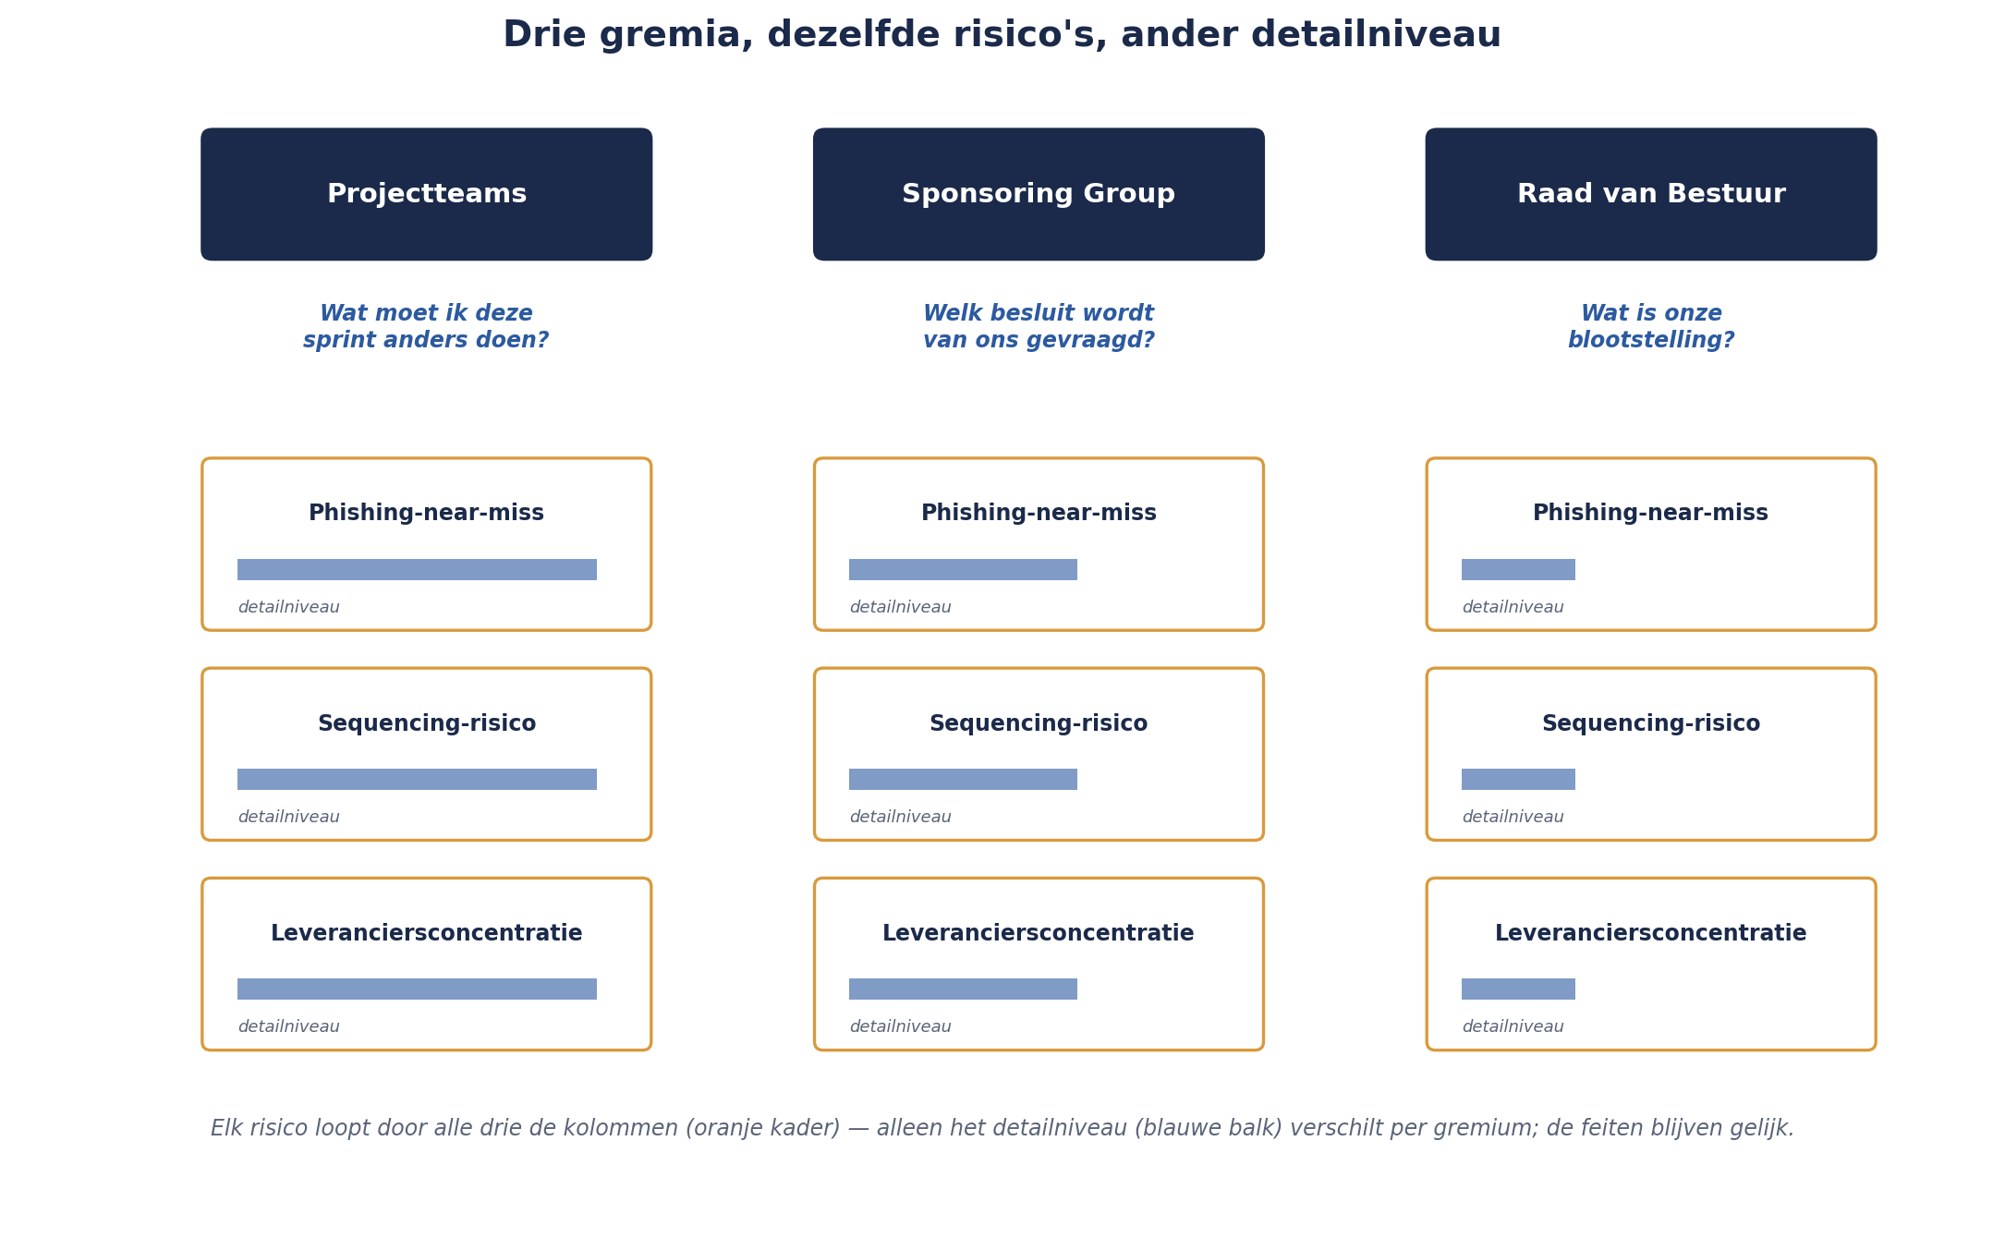
Drie gremia, dezelfde risico's
Drie kolommen, dezelfde drie risico's, sterk verschillend detailniveau.

Slide 17
Het vaste narratief — vier vragen
Wat veranderde? · Wat escaleerde, en waarom?

Slide 18
Vier vragen, vervolg
Welke acceptatiebesluiten? · Welk besluit wordt nu gevraagd?

Slide 19
Opdracht 19.2 en 19.3
Vertaal naar drie gremia. Eindig met een vraag.

Slide 20
Einde dagdeel 1
Voorbereiding klaar voor de simulatie.

Slide 21
DAGDEEL 2
De live simulatie

Slide 22
Opzet
3 groepjes, 3 risico's, elk 3 versies.
3 panels: projectteam, Sponsoring Group, Raad van Bestuur.

Slide 23
De risico's
Phishing-near-miss (deel 18)
Sequencing-risico met Monte Carlo (deel 14-15)
Leveranciersconcentratie (deel 17)

Slide 24
Ronde 1: Projectteam-panel
5 minuten presenteren, 2 minuten bevragen. Per groepje.

Slide 25
Ronde 2: Sponsoring Group-panel
‘Wat vragen jullie nu van ons?’

Slide 26
Ronde 3: Raad van Bestuur-panel
Risicobereidheid. Toezichtimplicaties. Kort geduld voor detail.

Slide 27
Observatieopdracht
Noteer: één moment waarop de nadruk verschilde.
Eén moment (indien aanwezig) waarop een feit leek te veranderen.

Slide 28
Plenaire toets
Zijn de feiten identiek gebleven?
Of is er ergens onbewust verzacht?

Slide 29
De belangrijkste valkuil
Niet opzettelijke misleiding.
Een sluipende neiging om naar boven toe geruststellender te formuleren.

Slide 30
Voor deel 20
Deel 20 (los aanbiedbaar):
risicocultuur en gedrag — waarom techniek alleen niet volstaat.

